Slide 1
比的认识
比的化简
课堂导入-新知探究-课堂练习-课堂小结-课堂作业
WWW.PPT818.COM

Slide 2
1.在实际情境中，体会化简比的必要性，进一步体会比的意义。
2.会运用商不变的规律和分数的基本性质化简比，并能解决一些简单的实际问题。
3.感受比在生活中的广泛运用，增强学习数学的信心。

Slide 3
商不变的性质
2÷3＝（2×2）÷（3×2）＝4÷6
在除法里，被除数和除数同时乘以或除以相同的数（0除外），商不变。

Slide 4
分数的基本性质
2
2×2
4
＝
＝
3
3×2
6
分数的分子和分母同时乘以或除以相同的数
（0除外），分数的大小不变。

Slide 5
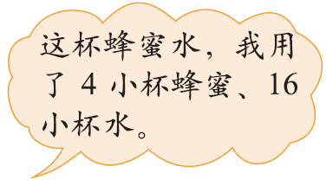
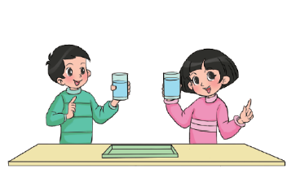
哪杯水更甜？
写出两个杯子中蜂蜜和水的比并求出比值。
3：12=3÷12=$\frac{1}{4}$
4：16=4÷16=$\frac{1}{4}$

Slide 6
观察这两个杯子中蜂蜜和水的比和比值。你有什么发现吗？
3：12=3÷12=$\frac{1}{4}$
4：16=4÷16=$\frac{1}{4}$
我发现了虽然两个比的前项和后项都不一样，但比值一样。所以两杯水一样甜。

Slide 7
认真观察笑笑写的比，求出比值，你有什么发现？
（1）1:2 和10:20
（2）4:12和1:3
÷4
×10
1∶2＝ 10∶20
4∶12＝1∶3
×10
÷4

Slide 8
比、分数和除法有着密切的联系，分数有分数的基本性质，除法有商不变的性质，其实比也有自己的性质，你能根据上面的例子用自己的话说一说什么是比的基本性质吗？

Slide 9
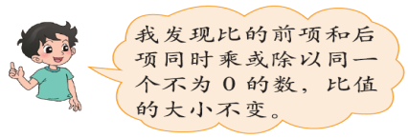
我会说比的基本性质：
×10
÷4
1∶2＝ 10∶20
4∶12＝1∶3
×10
÷4
这叫做比的基本性质。

Slide 10
1
写出各杯中糖与水的质量比。（单位：g）
30∶60
10∶20
10∶50
30∶150

Slide 11
2
10∶20＝1∶2
30∶150＝1∶5
30∶60＝1∶2
10∶50＝1∶5
这几杯水哪杯甜？能否用化简比的方法找找看？

Slide 12
比的基本性质：比的前项和后项同时乘以或除以相同的数（0除外），比值不变。
化简比，不管用哪种方法，最后的结果都要写成比的形式(可以是带“：”的比，也可以是分数形式的比），是一个前、后项是互质数的比，而不是一个数。

Slide 13
根据分数的基本性质，我们可以把分数化成最简分数。利用商不变性质，我们可以进行除法的简算。
应用比的基本性质（比的前项和后项同时乘以或除以相同的数（0除外），比值不变．）我们也可以把比化成最简单的整数比。
4︰6
＝
2︰3
前项和后项同时除以2
结果写成比的形式，前、后项必须是整数，而且互质。

Slide 14
你能用自己喜欢的方法化简下面的比吗？试试看。化简完后和组员交流一下，看看谁的方法好。
1
2
1
24∶42
0.7∶0.08
∶
5
4
24
2
1
＝
＝
÷
＝70÷8
42
5
4
4
2
＝
＝
×
4
＝35：4
7
5
8
＝
=4:7
5
=8:5

Slide 15
2
笑笑配制蜂蜜水，配制了3次如下表，请你把表填写完整。
次数 | 蜂蜜/g | 水/g | 蜂蜜与水的质量比 | 化简后的比
1 | 10 | 125
2 | 6 | 50
3 | 6.4 | 400
10∶125
2∶25
6∶50
3∶25
6.4∶400
2∶125

Slide 16
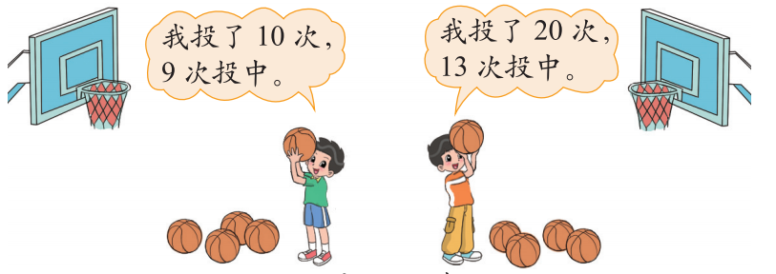
3
不马虎和奇思谁投球的命中率高些？
不马虎
奇思

Slide 17
不马虎
奇思
(1)不马虎投中的次数与投篮的总数的比是（ ），比值是（ ）。
(2)奇思投中的次数与投篮的总数的比是（ ），比值是（ ）。
9：10
$$\frac{9}{10}$$
13：20
$$\frac{13}{20}$$

Slide 18
4
认真审好题，判断我最行。
24∶6化简后是1:4。 （ ）
×
3
1
︰
化简后是1.5 。（ ）
×
4
2
2
0.4∶1化简后是 。 （ ）
√
5
32:48化简后是4:6。 （ ）
×

